Slide 1

GRAVITY · DESIGN SYSTEM
Sistema Marker
Libreria delle icone mappa per spazi pubblicitari OOH & DOOH
19
7
2
133
Tipologie
Status
Categorie
Marker
ATTRACT, REACH, CONNECT PEOPLE

Slide 2
OVERVIEW
Cos'e il sistema marker
I marker sono le icone che rappresentano gli spazi pubblicitari sulla mappa Gravity. Ogni marker codifica tre informazioni: la tipologia dello spazio (forma dell'icona), lo status operativo (colore) e la categoria OOH o DOOH (struttura).
19 tipologie
7 status
Tipi di impianto, da Cartello a Billboard, ciascuno con un'icona dedicata.
Stati operativi distinti per colore, dal verde Available al grigio Removed.
2 categorie
133 marker
OOH (affissione classica) e DOOH (digitale), con strutture separate.
Combinazioni totali esportate e organizzate in cartelle per tipo.
Anatomia di un marker
Pin + icona tipo + colore status

Slide 3







STATUS SYSTEM
I 7 status operativi
Lo status e definito dal colore del marker e si divide in due famiglie, secondo la funzionalita che usa la mappa.
Amministrativi · Inventario Impianti — stato fisico dell'impianto
Attivo
Inizializzato
In Manutenzione
Rimosso
active #4096FF
initialized #FFC53D
maintenance #FFA940
removed #D9D9D9
Impianto operativo e in esercizio.
Creato, in fase di allestimento.
Temporaneamente non operativo.
Dismesso, non piu in esercizio.
Commerciali · Pianificazione — disponibilita commerciale dello spazio
Disponibile
In Opzione
Riservato
available #52C41A
inOption #F759AB
reserved #9254DE
Spazio libero, prenotabile.
Opzionato temporaneamente da un cliente.
Prenotato e confermato per una campagna.

Slide 4














OUT OF HOME · 15 TIPI
Tipologie OOH
Cartello
Cassonetto
Fermata bus
Fioriera
Insegna
Palina
Palina Butterfly
Palo Luce
Parapedonale
Pensilina
Plancia
Rotor
Speciale
Stendardo
Telo

Slide 5




DIGITAL OUT OF HOME · 4 TIPI
Tipologie DOOH
Alux
Billboard
Totem
Speciale

Slide 6
INVENTORY VS PLANNING
Le due mappe a confronto
Lo stesso motore di mappa serve due funzionalita diverse. Il livello di interazione e condiviso; cambia il livello dato e lo scopo.
Funzionalita
Inventario Impianti — il parco impianti esistente
Pianificazione — costruire una campagna
Livello dato
Stato amministrativo dell'impianto
Stato commerciale dello spazio
Stati
Attivo · In Manutenzione · Rimosso · Inizializzato
Disponibile · In Opzione · Riservato
Hover sul marker
Solo ingrandimento ×1.12 — nessuna card
Solo ingrandimento ×1.12 — nessuna card
Click sul marker
×1.4, gli altri marker si attenuano, si apre la card
×1.4, gli altri marker si attenuano, si apre la card
Azione nella card
Vai al dettaglio dell'impianto
Aggiungi / Rimuovi dalla pianificazione
Selezione multipla
Non prevista
Checkbox + badge ✓ viola sul marker
Cluster
Bolla colorata + alone
Anche anello viola + label "selez. / totale" (no MVP)

Slide 7
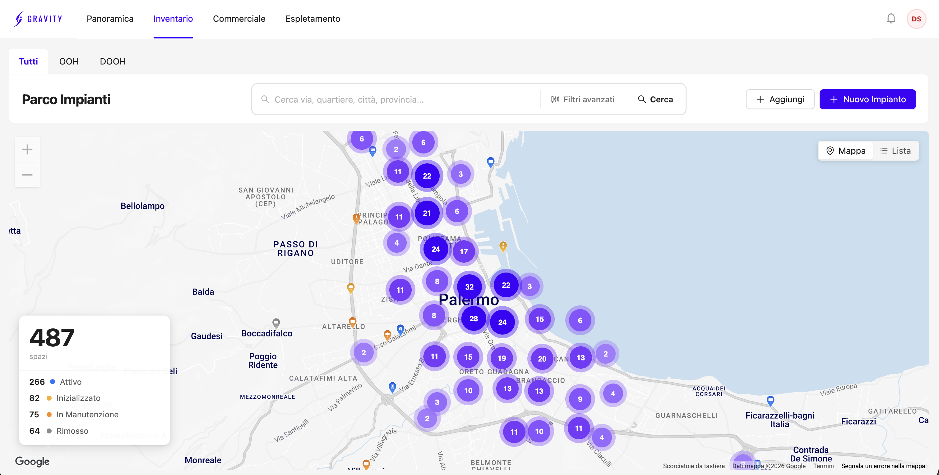
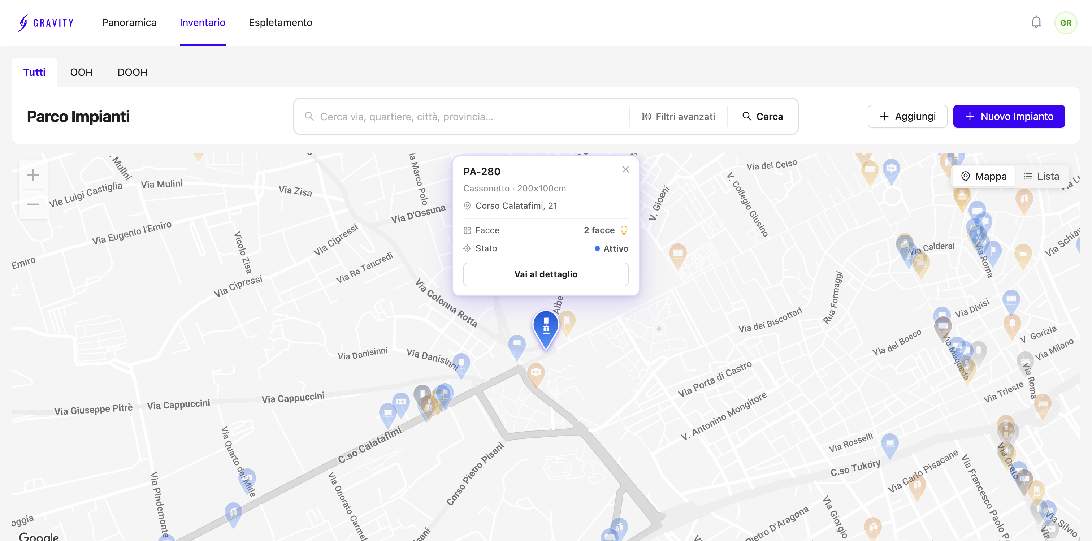
INVENTARIO IMPIANTI
Mappa — Inventory
Vista d'insieme — cluster per densità
Click sul marker → card con "Vai al dettaglio"
Scopo. Vedere e gestire il parco impianti esistente. Stato amministrativo: Attivo · In Manutenzione · Rimosso · Inizializzato. Click apre la card (azione: Vai al dettaglio). Nessuna selezione multipla.

Slide 8
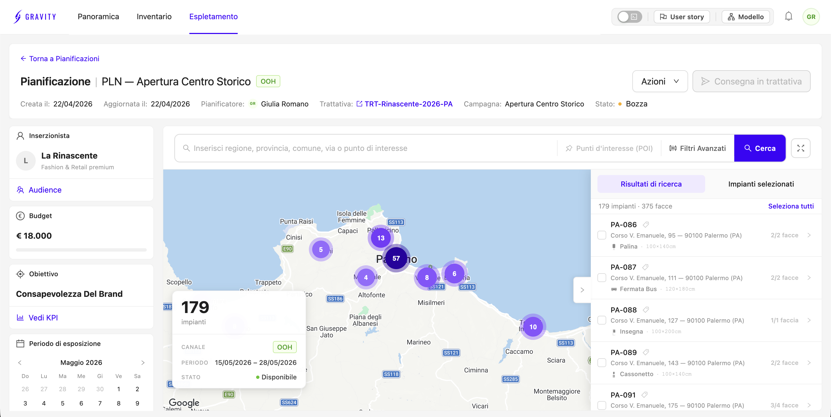
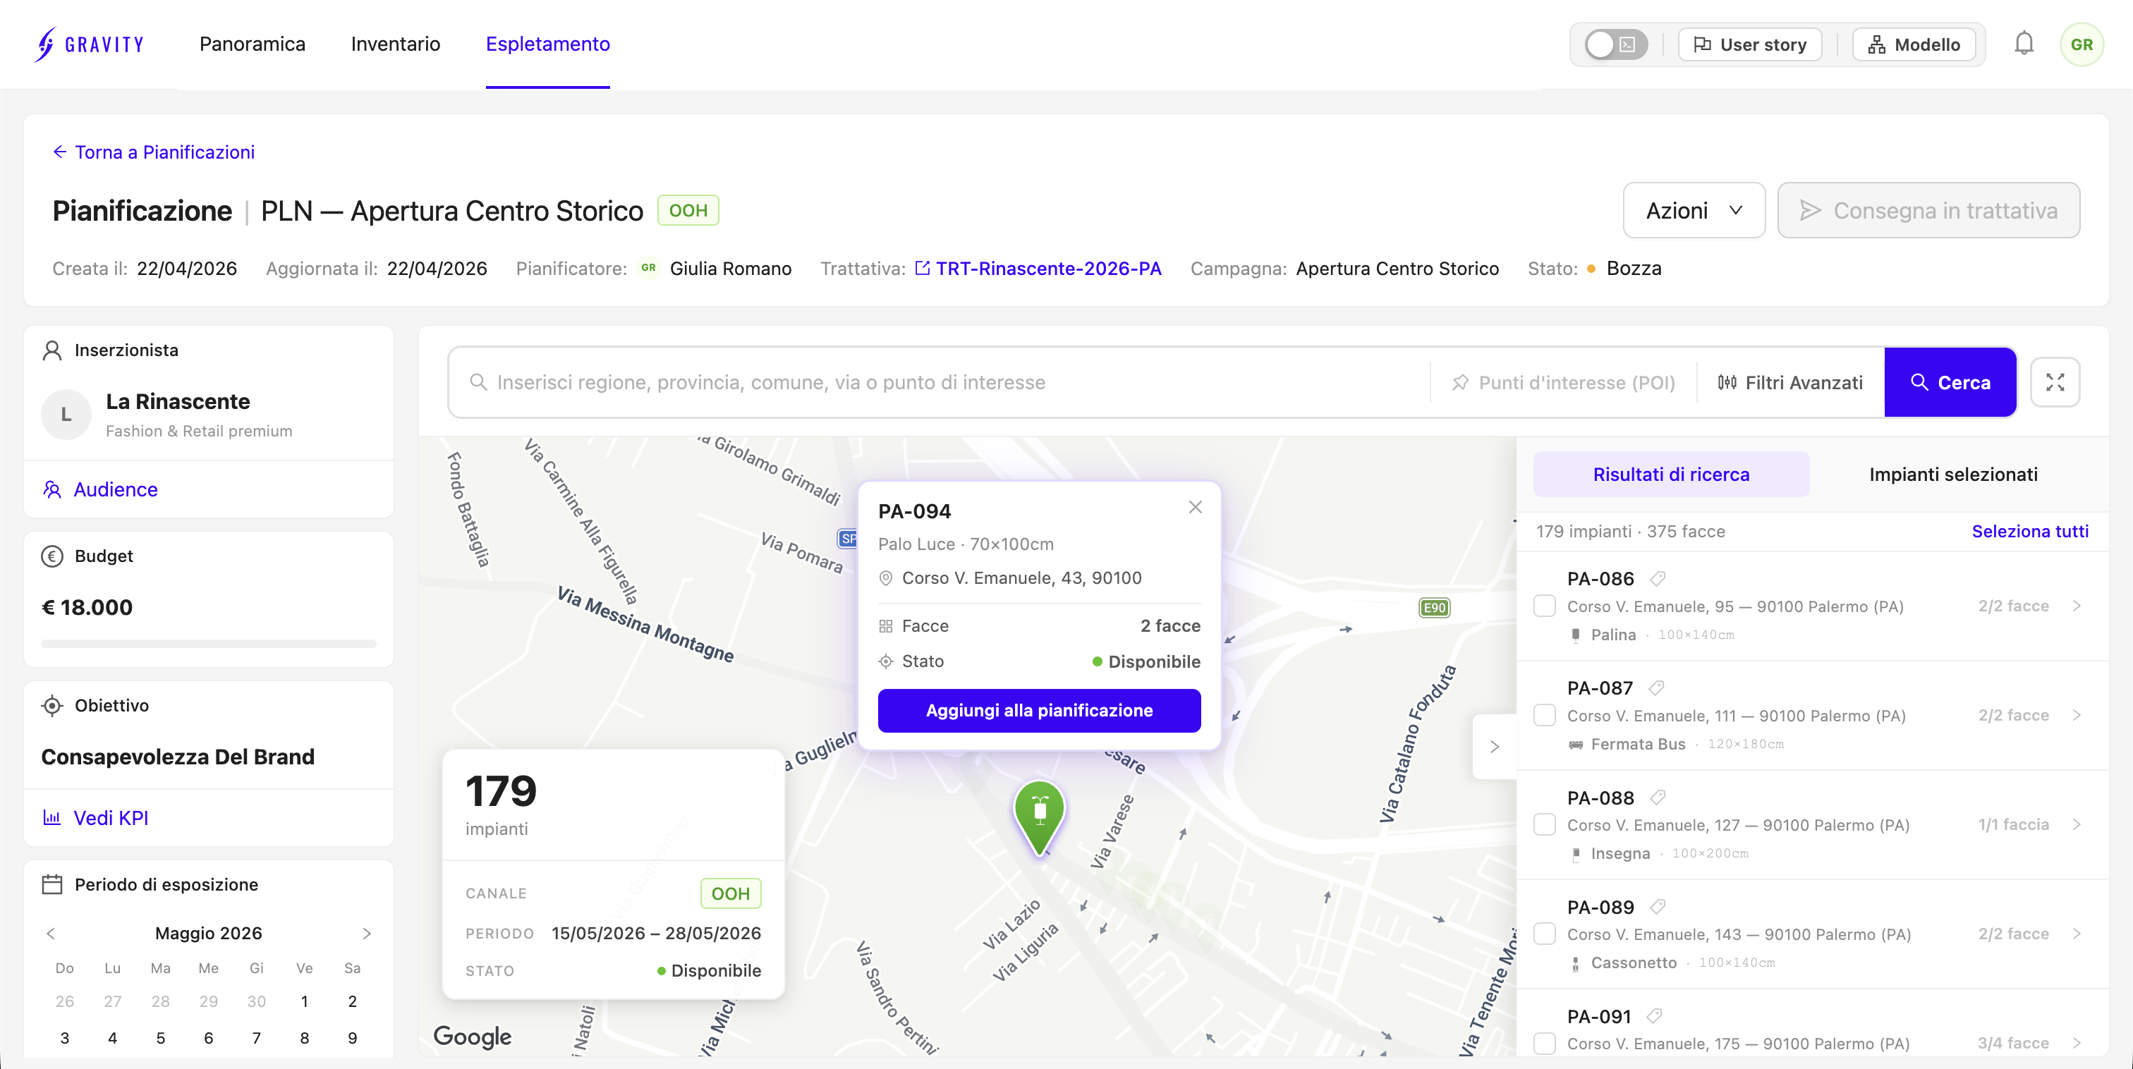
PIANIFICAZIONE
Mappa — Planning
Vista d'insieme — cluster + impianti selezionati
Click sul marker → card con "Aggiungi alla pianificazione"
Scopo. Selezionare gli spazi disponibili per costruire una campagna. Stato commerciale: Disponibile · In Opzione · Riservato. Click apre la card (azione: Aggiungi/Rimuovi) + selezione multipla con lista impianti.

Slide 9
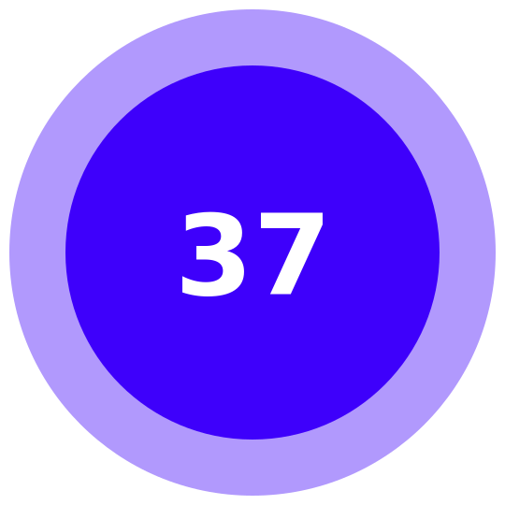
CLUSTER
Come funzionano i cluster
Quando piu impianti sono vicini vengono aggregati in un cluster: un'unica bolla, con alone e numero del conteggio.
Anatomia del cluster
Alone
stessa tinta, opacita 40%
Bolla
colore in base alla cardinalita
Numero
conteggio — sempre visibile
Cluster reali sulla mappa — il numero del conteggio e sempre mostrato.
Il numero e sempre visibile, anche in MVP. Post-MVP (solo Planning): anello viola + label "selezionati / totale" sul cluster.

Slide 10




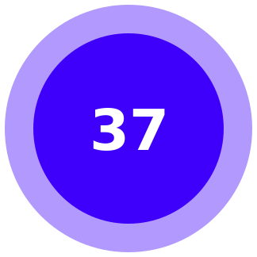
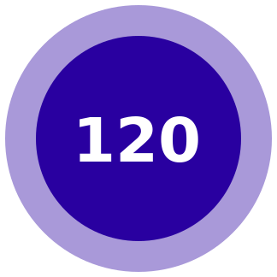
CLUSTER
Scaglioni di colore
La scala e derivata dal primary Gravity #3E00FB: dal viola medio (pochi impianti) all'indaco profondo (cluster grandi). Sei scaglioni con passi di luminosita uniformi.
Scaglione 1
Scaglione 2
Scaglione 3
≤ 2 impianti
3 – 5 impianti
6 – 10 impianti
#A47CFF · 32px
#976AFF · 32px
#8A52FF · 36px
Scaglione 4
Scaglione 5
Scaglione 6
11 – 20 impianti
21 – 50 impianti
> 50 impianti
#7838FB · 36px
#3E00FB · 40px
#2900A0 · 40px

Slide 11
ZOOM & AGGREGAZIONE
Da cluster a marker
Logica di aggregazione
Dimensione marker per zoom
Decluster a zoom > 15
Livello di zoom | Marker (px)
≤ 11 | 10 × 15
12 | 12 × 18
13 | 16 × 24
14 | 20 × 30
15 | 26 × 38
> 15 | 32 × 48 · individuali
1
Oltre questa soglia i cluster si sciolgono e si mostrano tutti i marker individuali.
2
Click = zoom-to-bounds
Cliccando un cluster la mappa si adatta esattamente sugli impianti contenuti (non uno zoom fisso).
3
Baricentro
Il cluster e posizionato sulla media delle coordinate degli impianti che contiene.
Il marker base scala con lo zoom; gli stati di interazione applicano un moltiplicatore su questa dimensione.

Slide 12



INTERAZIONE
Comportamento del marker
Default
Hover
Focused · click
Selected
Dimmed
Icona base, scala con lo zoom.
Solo ingrandimento ×1.12. Nessuna card.
×1.4 + ombra viola: si apre la card e gli altri marker si attenuano.
Checkbox attivo: badge di spunta viola (solo Planning).
Opacita 0.2: c'e un marker in focus altrove.
Cluster: hover = leggero ingrandimento + tooltip conteggio · con selezionati (solo Planning, no MVP) = anello viola + label "selezionati / totale".

Slide 13

GRAVITY · DESIGN SYSTEM
Sistema marker pronto all'uso
133 marker organizzati per tipologia e status, allineati tra OOH e DOOH.
ATTRACT, REACH, CONNECT PEOPLE

